Slide 1
Von der Revolution 1848 bis zum ersten Weltkrieg
Václav Smyčka

Slide 2
Industrialisierung
Schwerpunkt im deutschsprachischen Norden der BL
Zuckerindustrie als Motor der Kumulation des Kapitals unter den tschechischsprachigen Bürgern

Slide 3
Krise des Neoabsolutismus
Niederlagen Österreichs in Italien, 1859
Oktoberdiplom (Ende des Neoabsolutismus, 1861 Gründung des Parlaments)

Slide 4
Schacht bei Königgrätz, 1866 (Preußen hat Österreich besiegt und wurde zum Hegemon Mitteleuropas)
osterreichisch-ungarischer Ausgleich, 1867

Slide 5
Prag – seit 1862 die Mehrheit der Bürgerräte tschechische Sympathisanten – Umkodierung des öffentlichen Raumes
1850 – Denkmal Franz des I.
1872 – Denkmal Josef Jungmanns

Slide 6
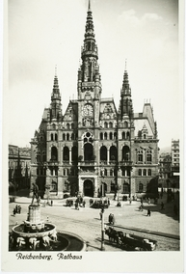
Frage nach dem nationalen Zentrum
Prag? X „Insulare“ Stellung der Prager Deutschen
Reichenberg?
seit 1860 Reichenberger Zeitung (Verlag Gebrüder Stiepel) - Untertitel: Organ für die deutsch-nationale Partei in Böhmen
Deutsche Volkspartei (entst. 1895 aus der Schönerer-Bewegung)
Nationalistische Politiker: Ernst Bareuther, Karl Schücker (1886-92 Oberbürgermeister von Reichenberg) et al.
Seit den 1890ern Debatten um die Umsiedlung dt. Zentralinstitutionen nach Reichenberg (evt. Aussig, Teplitz)
(-> Augustin Naegle 19.1.1929: „Heraus aus Prag! Wenn wir in Prag bleiben, dann sind wir zu lebenslänglicher Freiheitsstrafe verurteilt!“)

Slide 7
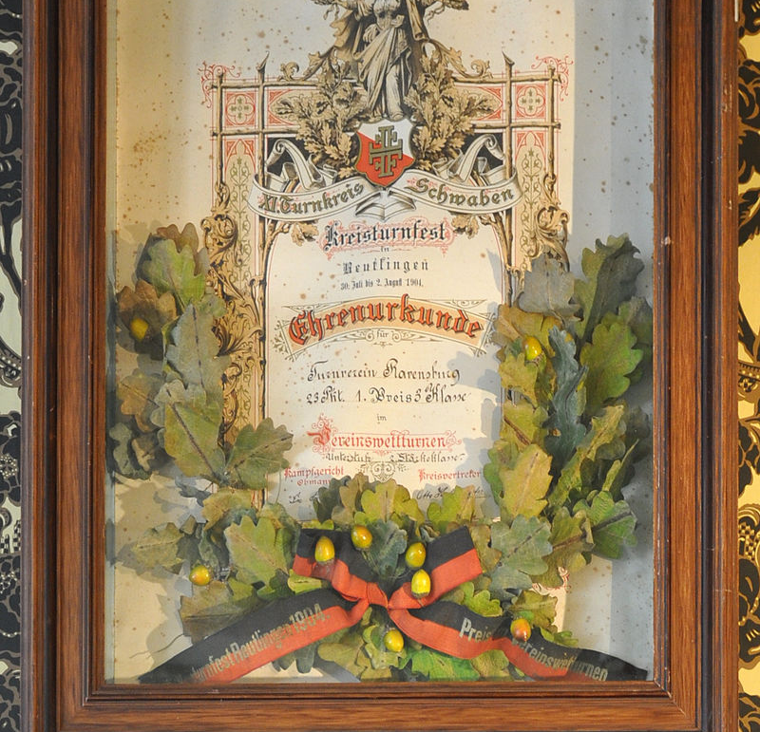
Das Vereinleben
1862 Deutsches Kassino im Deutschen Haus vs. Umělecká beseda (1863)
1868 Deutscher Turnverein in Prag (früher schon mehrere Turnvereine) vs. Sokol (1862)
Deutsche Lese- und Redehalle seit 1849

Slide 8
Institutionelle Separation
utraquistische Institutionen
Königlich böhmischen Gesellschaft der Wissenschaften (1770, 1791)
Gesellschaft Patriotischer Kunstfreunde in Böhmen (1796) => Akademie der Bildenden Künste
Gesellschaft des vaterländischen Museums in Böhmen (1818)
nationale Gründungen:
Motto ‚Jeder zu den Seinen!‘
Deutsche und tschechische Polytechnik 1863
Sokol (1862) vs. Deutsche Turnerschaft (1868)
Deutsche Verein zur Verbreitung gemeinnütziger Kenntnisse (1869–1938)

Slide 9
Institutionelle Separation
Verein deutscher Schriftsteller und Künstler in Böhmen Concordia (1871)
Akademie der Wissenschaften (1891) vs. Gesellschaft zur Förderung deutscher Wissenschaft, Kunst und Literatur in Böhmen (1891–1945)
1868/69 Teilung des Prager Polytechnikums
1882 Teilung der Prager Universität

Slide 10
Selbstrepräsentation der Deutschböhmen: Deutschböhmische Ausstellung, 1906

Slide 11
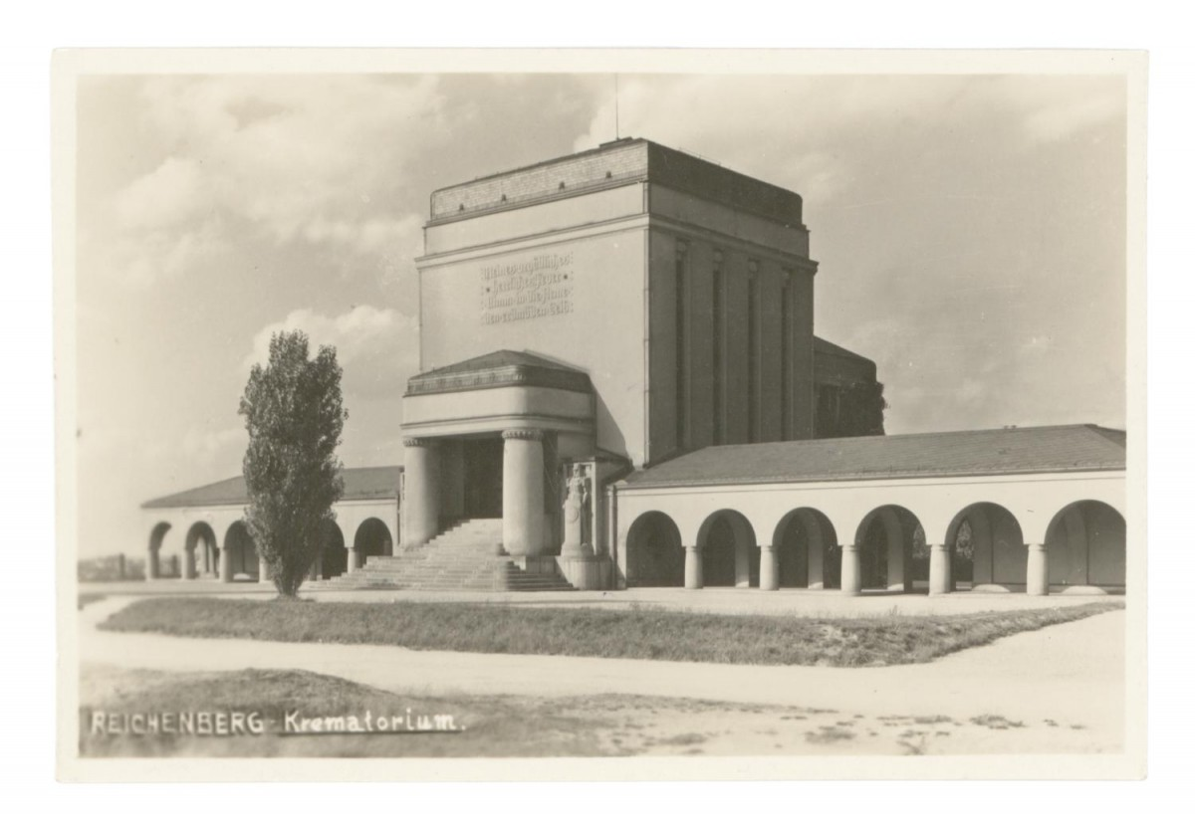
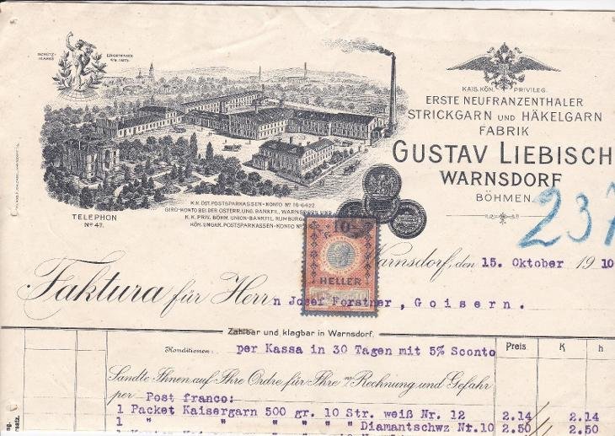
Wirtschaftliche (und teilweise politische Vorherrschaft)

Slide 12
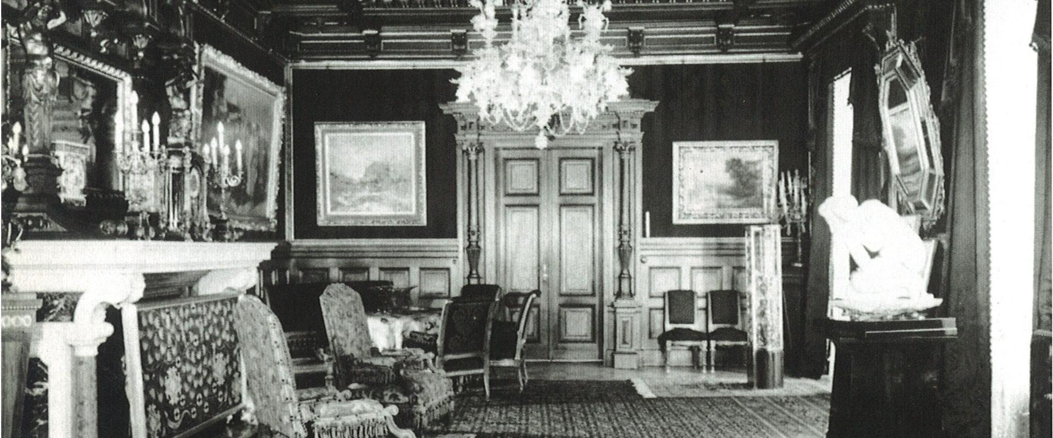
Kadener Stahlwerke und Jugendstil-Epoche

Slide 13
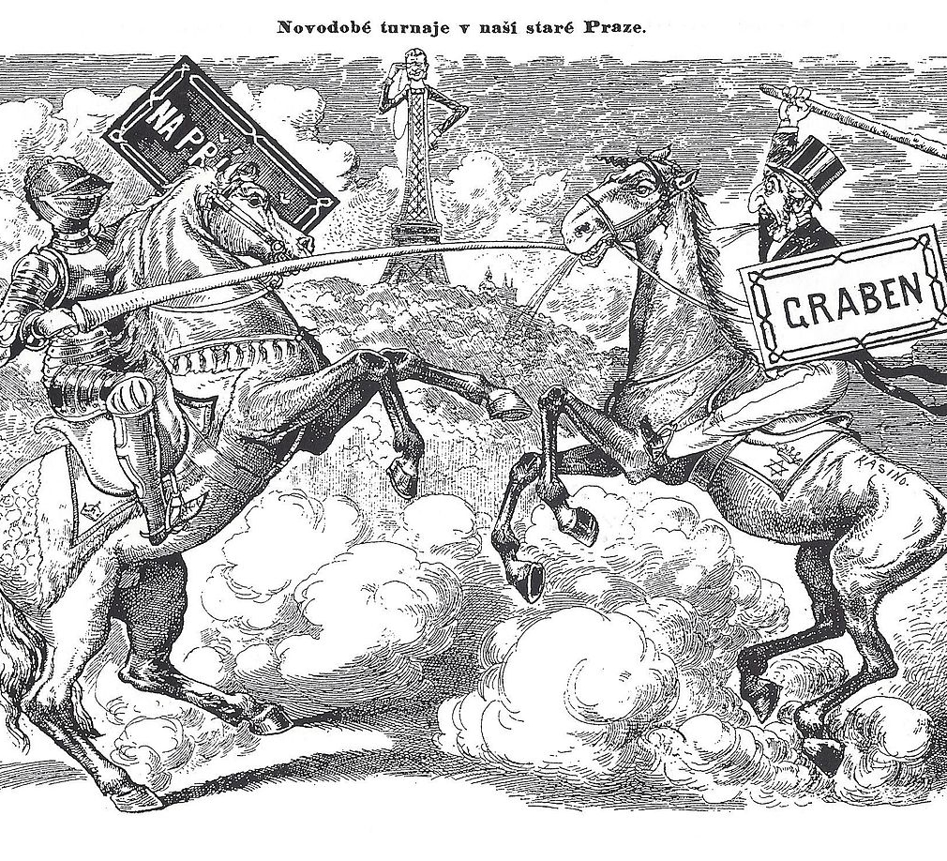
Nationale Stereotypen in der Karikatur
Beispiel aus Šípy (1894)

Slide 14
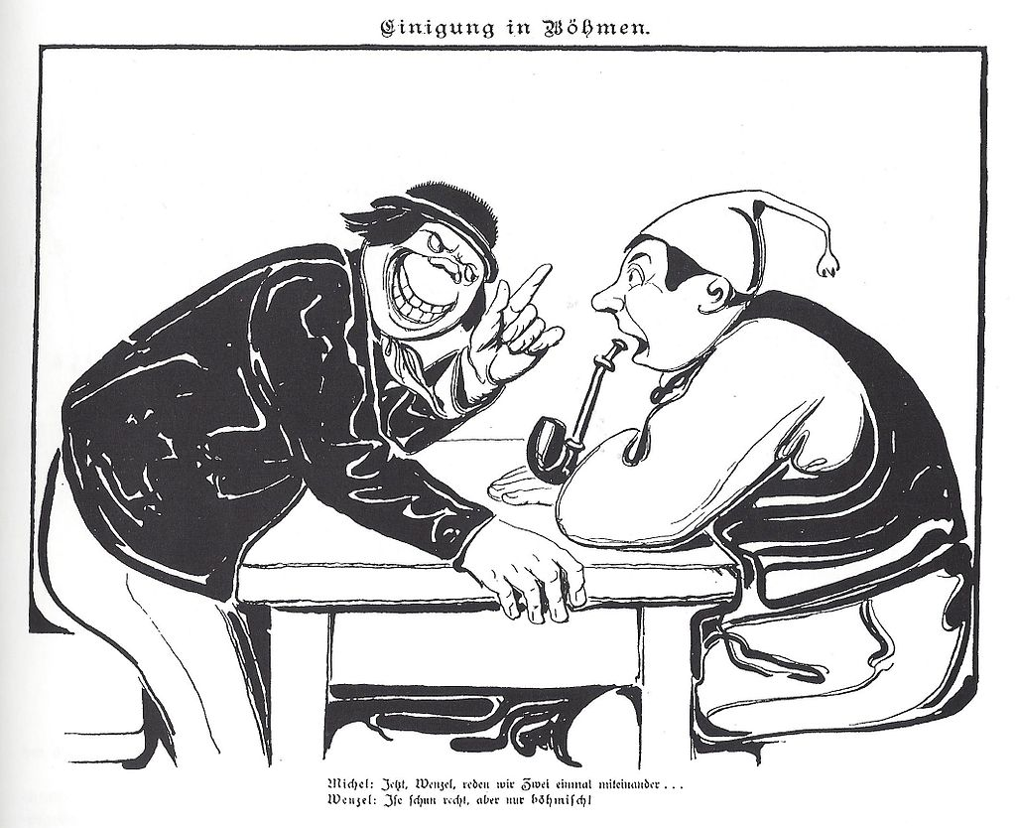
Nationale Stereotypen in der Karikatur
Figaro (1900)

Slide 15
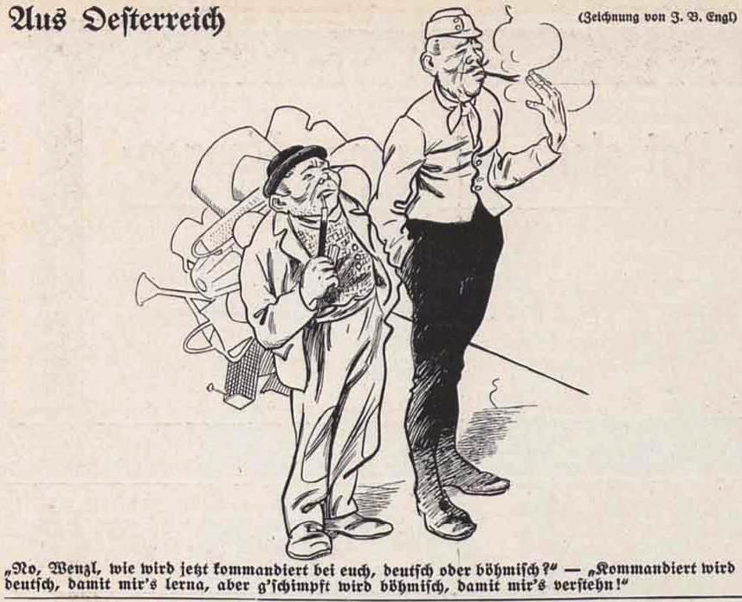
Nationale Stereotypen in der Karikatur
Josef Benedikt Engl
Simplicissimus, 1907

Slide 16
Latente Gewalt…

Slide 18
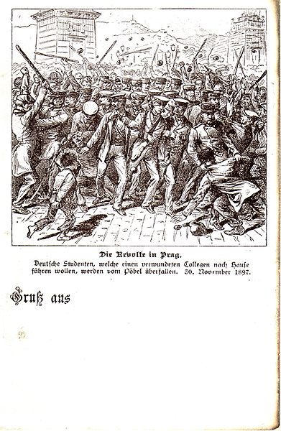
Dezembersturm 1897
Sprachverordnungen der Kasimir Badeni-Regierung (5. April 1897)
Beantwortung amtlicher Eingaben in gleicher Sprache
„Dezembersturm“ – Höhepunt heftiger Auseinandersetzungen, Demonstrationen
28.11, Rücktritt Badenis, Ausnahmezustand über Prag
E. E. Kisch: Mein Leben für die Zeitung (1928)
„zu jenen [zu] gehören, die gehetzt, misshandelt wurden und selbst zuhause nicht vor dem Wahnwitz der Gasse sicher waren, mitzuerleben, wie gebrandschatzt und zertrümmert wurde, wie der Feuerschein des Nationalen durch die ausgebrochenen Ladentüren und die zertrümmerten Fensterscheiben züngelte, überallhin, wie plötzlich durch die vorhin noch menschenvollen, heulenden, klirrenden Gassen die Hufe der Kavalleriepferde klapperten, die Trompeten Sturm bliesen, die Säbel und Bajonette in klarer Ordnung im Gaslichte blitzten."
Max Brod: Adolf Schreiber: Ein Musikerschicksal (1921):
„nach dem Sturz Badenis schlug der Pöbel allen Deutschen und Juden die Fenster ein“

Slide 19
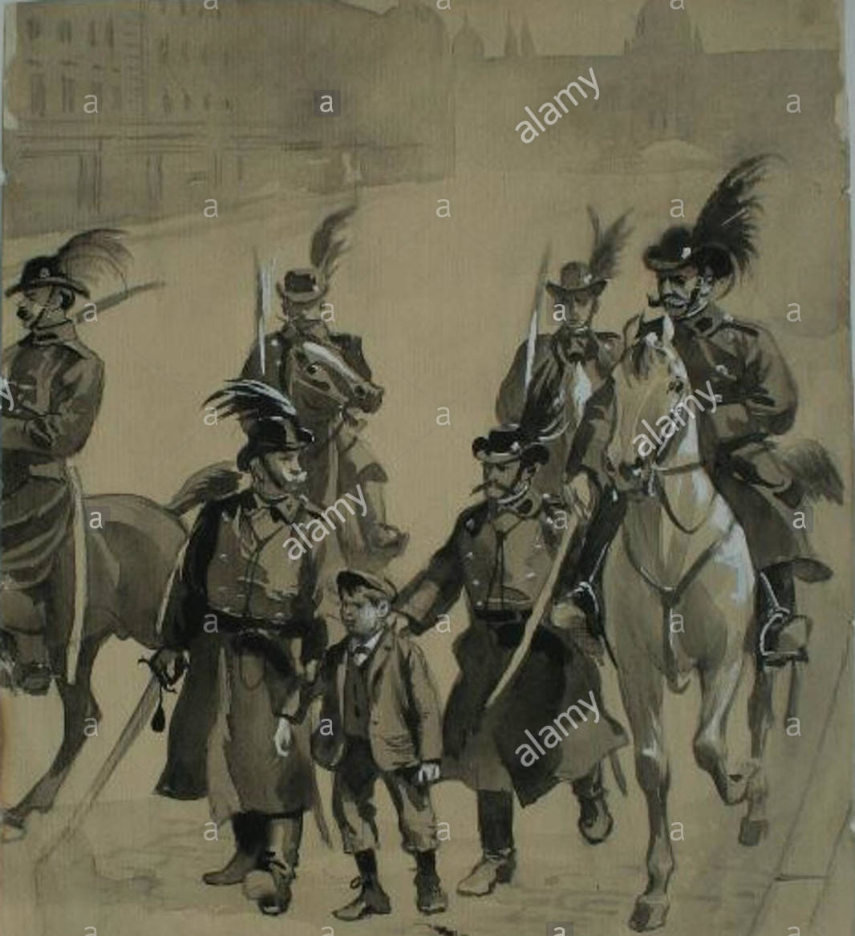
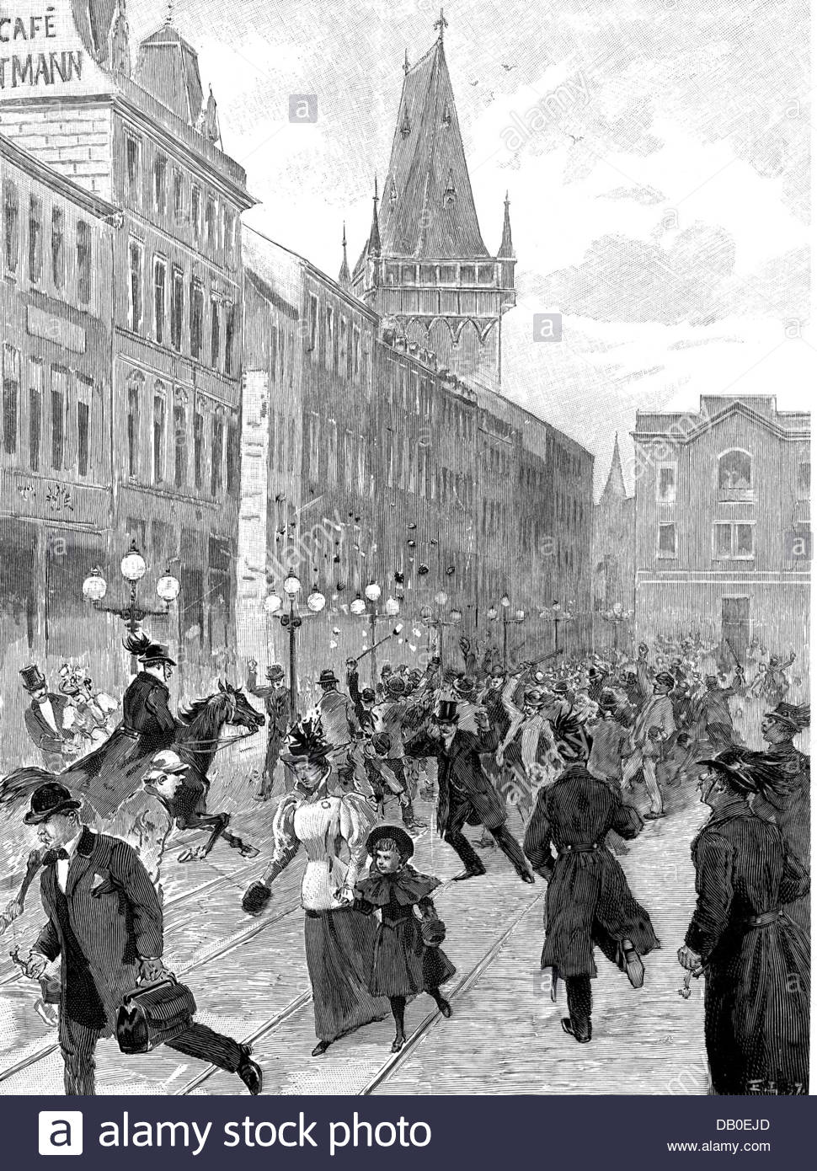
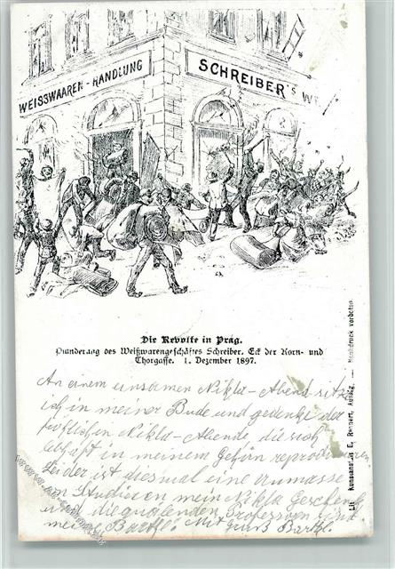
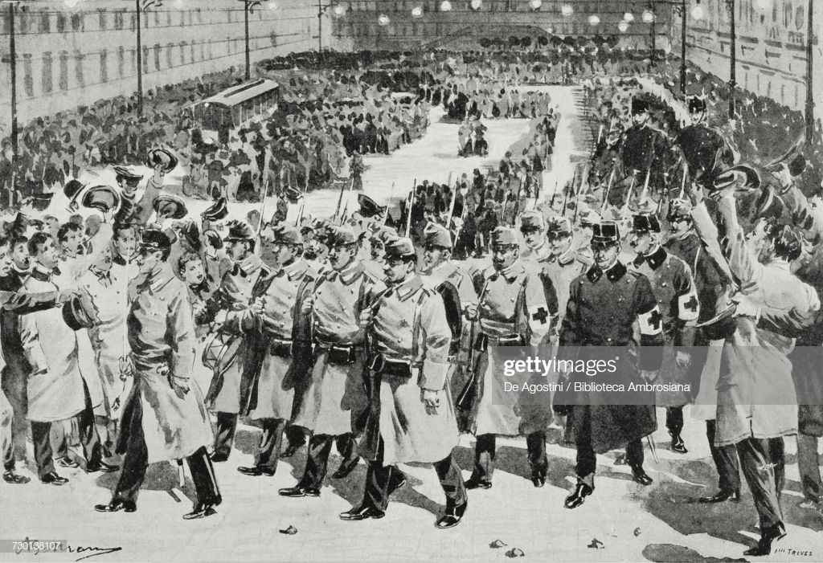
Dezembersturm 1897

Slide 20
Ausgleich und Lösung der nationalen Spannung?
1905 Mährischer Ausgleich 1905
1882 Linzer Programm deutscher Parteien (Georg von Schönerer, Engelbert Pernerstorfer, Victor Adler)
1899 Programm der Sozialdemokratie
1913 St.-Anna-Patente (Ausschaltung des Landtags – Paralisierung der demokratischen Institutionen.

